Slide 1
[ Proposal ]
공중급유가 가능한 전투기의 무장 조합 최적화 문제
2021년 3월 27일
숭실대학교 대학원 경영학과
지도교수 안태호
박사과정 김종출

Slide 2
목 차
제1장 서론
제2장 이론적 배경
제3장 수학적 모형
제4장 알고리즘
제5장 향후계획
참고문헌

Slide 3
제1장 서론
제2장 이론적 배경
제3장 수학적 모델
제4장 알고리즘 약술
제5장 향후계획
참고문헌
1.1 연구 배경
1.2 연구 목적 1.3 연구 방법

Slide 4
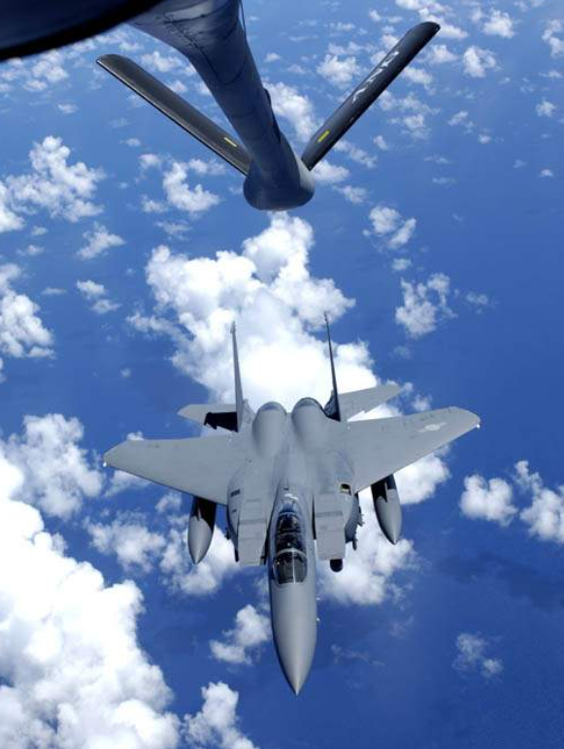
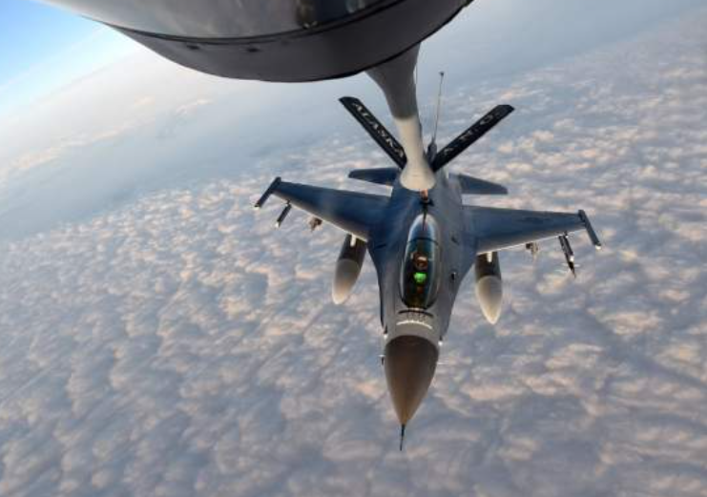
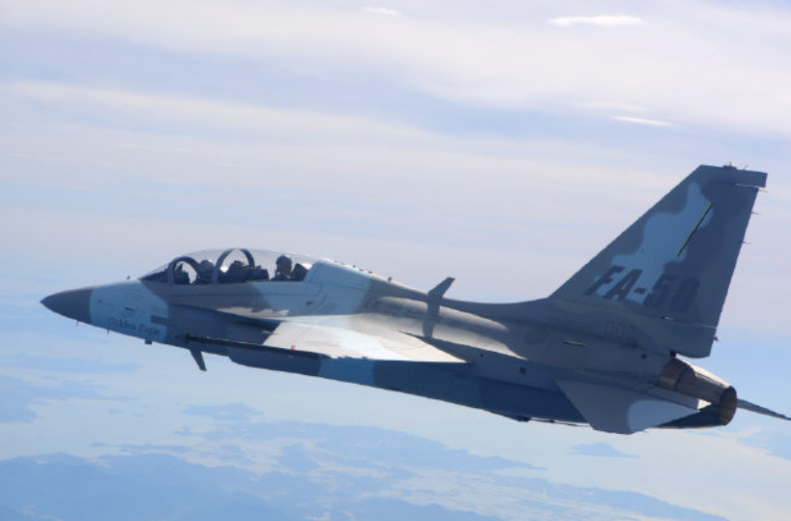
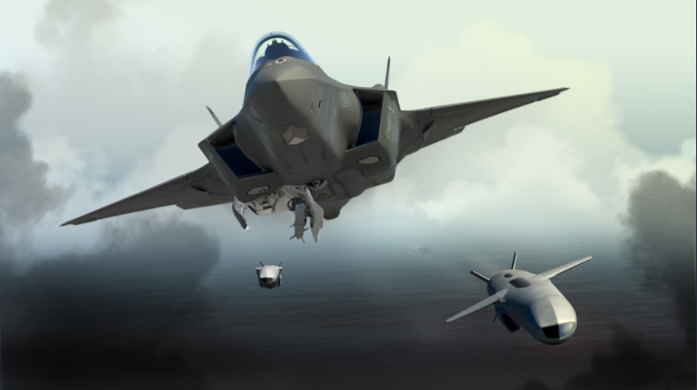
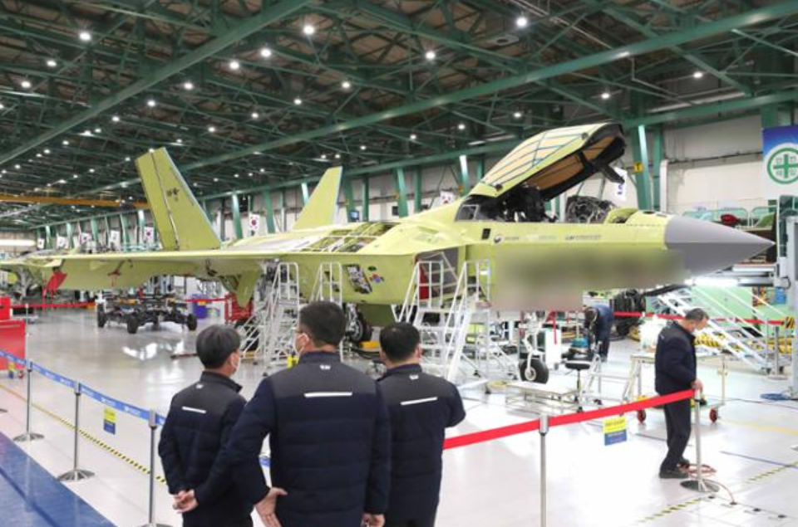
제1장 서 론
1.1 연구 배경(1/4)
전쟁의 승패는 전투기 능력에 의해 좌우
한국군은 다양한 전투기를 운용중이나, 개발 및 구매에 천문학적인 비용이 소요
전투기는 무장 장착량에 비례하여 연료탑재량 감소로 장거리 작전능력 제한
[F-15K] [KF-16] [FA-50]
특히 스텔스 전투기는 외부에 무장을 장착할 수 없는 특성으로 인해 높은 전략적 가치에 비해 연료탑재 및 무장장착 능력 제한으로 작전 효율성이 떨어짐
[F-35A : 약 9조원] [KF-X : 약 19조원 예상]
(출처 : 한국군무기연감2018-2019)

Slide 5
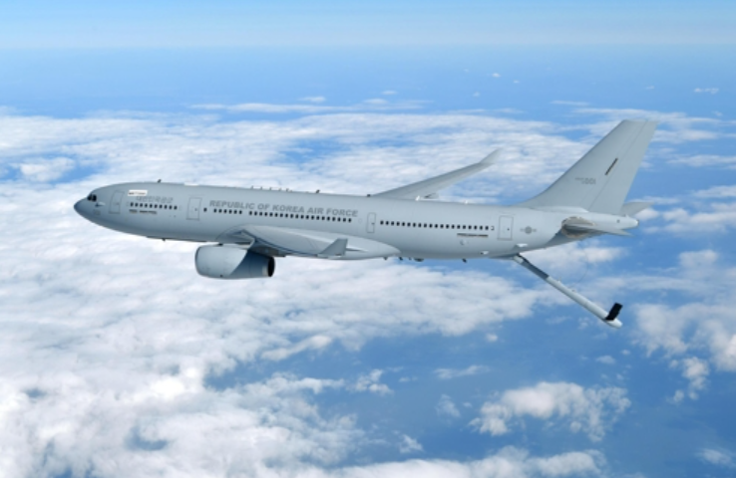
제1장 서 론
1.1 연구 배경(2/4)
)
2019. 1월 공중급유기(KC-330) 전력화 행사 (연합뉴스, 2019. 1. 30)
[KC-330(시그너스) 제원]
최대 이륙중량 : 233 Ton
최대 속도 : Mach 0.86
최대 항속거리 : 1만 5,320Km
연료 적재량 : 11 Ton
급유 능력 : F-15K 10여대,
KF-16 20여대
인원 수송능력 : 300여명
화물 수송능력 : 47 Ton
※ 독도/이어도 작전 능력 1시간 이상
연장 가능
(출처 : 한국군 무기연감2018-2019)
하드웨어 중심의 해외구매 사업으로 운영체계가 제대로 확보되지 않아 공중급유를 통한 작전시간 연장(약 1시간) 외 시너지 효과 부족
한국공군이 운영중인 전투기는 대부분 공중 급유 능력을 보유
공중급유기 운영에 따른 시너지 효과를 극대화 할 수 있는 전투기의 연료 및
무장 탑재량과 재급유 스케쥴 등에 대한 결정은 야전 운영 경험을 바탕으로 지휘관의
직관으로 결정

Slide 6
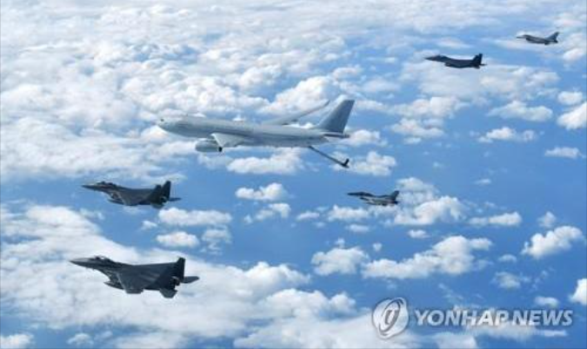
제1장 서 론
1.1 연구 배경(3/4)
공중급유 능력이 있는 전투기의 효율성을 극대화 할 수 있도록 전투기의 임무별 무장 장착량과 연료 급유량을 결정하는 과학적인 의사결정 체계의 개발이 필요
공중급유기와 전투기간 시너지 효과로 작전 능력 극대화
운영 효율화를 통한 전투기 확보 및 운영 예산 절감 도모

Slide 7





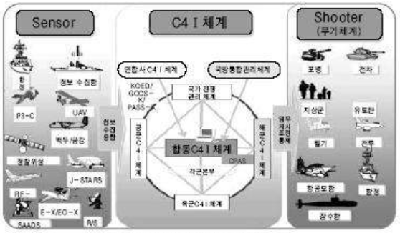

제1장 서 론
1.1 연구 배경 (4/4)
“임무 기종별 최적의 무장 장착량 및 연료 탑재량 조합으로
작전 능력 극대화 및 국방 예산 절감”
AS-IS (운영 경험, 직관에 의존)
TO-BE (과학적 의사결정)
(*) C4I
Command
Control
Communication
Computer
Intelligence
지휘관
작전계획수립
과학적인 의사결정 지원시스템
지휘통제시스템
(C4I체계)
참모
데이터 제시
지휘관의 판단에
의존
참모
전문가
지휘관 판단
경험 부족 지휘관의
오판 가능성
임무수행
상황판단 지연
가능성
전투기별 탑재 무장, 연료량, 재급유 시점 등 판단
Knapsack Problem(무장,연료량)
Schedule Problem(재급유)
문제점
기대효과
운영 경험과 지휘관의 직관에 의한 판단
오판시 작전 실패 및 안전문제 발생 가능
경험이 적은 지휘관의 지휘 부담 증가
과학적 의사결정으로 작전 능력 극대화
전투기의 효율적 운영관리로 국방예산 절감
신속하고 정확한 판단으로 지휘 부담 감소

Slide 8

제1장 서 론
1.2 연구 목적
본 연구는 공중급유 능력을 가진 전투기의 효율적인 운영을 위한 무장, 연료, 재급유 등에 대한 최적 조합을 선정하는 문제
기지별 출격 전투기의 종류와 수, 전투기별 탑재 무장의 종류와 수량, 전투기별 연료 탑재량, 공중급유기 수와 연료 탑재량 등의 최적 조합을 찾기 위해 Knapsack Problem을 적용
기지별, 전투기 Type별 재급유 시점 등의 최적 조합을 찾기 위해 RCPSP(Resource Constrained Project Scheduling Problem)를 적용
다양한 제약사항을 반영하여 최적해를 도출하되, 문제의 복잡도에 따라 기준시간을 초과할 경우 Heuristic 방법을 적용
보안상 문제점이 없도록 사용하는 Data는 의도적으로 가상 Data를 적용
본 연구의 효과
실용적 가치
학술적 가치
과학적 의사결정으로 작전 능력 극대화
[기존 연구]
단위 무기체계별 최적화
[본 연구]
연관 무기체계 간 조합 최적화
전투기의 효율적 운영으로 국방예산 절감
신속한 지휘 결심 및 지휘관의 부담 감소

Slide 9
제1장 서 론
1.3 연구 방법
연구 진행 단계
공중급유 능력을 보유한 전투기의 종류와 수에 따라 무장 장착량과 연료 탑재량 및 재급유 일정 문제를 Knapsack Problem과 RCPSP를 적용하여 수리적으로 모델링
알고리즘을 제시
알고리즘을 코드화
모의 데이터를 생성하여 모의실험 수행
결과를 통해 알고리즘의 유효성을 입증

Slide 10
제1장 서론
제2장 이론적 배경
제3장 수학적 모델
제4장 알고리즘 약술
제5장 향후계획
참고문헌
2.1 Knapsack Problem 관련 선행연구
2.2 RCPSP 관련 선행연구
2.3 복합무기체계 운영 관련 선행연구

Slide 11
제2장 이론적 배경
2.1 Knapsack Problem 관련 선행연구
Knapsack Problem 개요
수용(자원)에 한계가 있는 배낭에 n개의 Item을 담는 의사결정 문제
(PM BOK guide, 2017)
본 연구에서는 0-1 Knapsack(분할 불가) Problem으로, Bounded, Multiple-choice Knapsack 알고리즘 등을 적용하여 시뮬레이션
정수 선형계획법을 적용한 연구에서 NP-hard 문제를 직접적으로 다루는 것은 연산 시간의 증가로 현실적이지 않으므로 휴리스틱 기법을 사용하는 것이 현실적(Ahn T. 1998)
일반적으로 MCKP(Multiple-choice Knapsack problem)의 경우 해 영역의 크기가 커지면 최적해 산출에 소요되는 연산 시간 역시 급증하게 되어, NP-Hard 최적화 문제(Xiong Xiao-hua, 2010)

Slide 12
제2장 이론적 배경
2.2 RCPSP 관련 선행연구
RCPSP는 1960년대부터 연구되어 왔으며, NP-Hard 문제로 그 해결방법은 휴리스틱이 적절 (Davis,1971, Pellerin, 2019)
자원 제약을 고려한 프로젝트 일정계획에서 선행활동의 품질영향계수가 후행활동에 미치는 문제를 해결하기 위한 최적화 방안을 휴리스틱 알고리즘으로 설명(김갑식, 2016)
RCPSP 알고리즘에서 재작업을 적용하는 것이 적용되지 않는 알고리즘으로 작성된 일정보다 동일한 실험조건하에서 더 좋은 결과를 얻음(백인섭, 2020)
RCPSP는 해 영역의 크기가 커지면 탐색에 소요되는 시간이 급증하는 전형적인 NP-Hard 문제가 된다. NP-Hard에 속하는 문제는 현실적인 시간내에 우수한 해를 구하는 방법으로 휴리스틱 기법이 적절(2021, 조윤재)

Slide 13
제2장 이론적 배경
2.2 복합무기체계 운영 관련 선행연구
불확실한 전투현장에서 지휘관의 의사결정은 경험과 직관에 크게 좌우되며, 제한된 자원을 효율적으로 할당해야 하는 문제가 발생될 경우, 적정 전투력 투입과 관련된 의사결정은 지휘관의 경험에 따라 달라지므로 전투에 부정적 영향을 미침 (노종원, 2019)
Agent Based Modeling을 활용한 공중급유기와 전투기의 연료 소모량 시뮬레이션 (박세훈, 2019)
Loyal Wingman과 같은 복합무기체계의 운용은 전투기의 효율성을 획기적으로 향상시킬 수 있으며, 무인 자율 알고리즘을 활용한 데이터가 유인기 조종사와 지휘관의 실시간 의사결정 결과에 크게 영향을 미침
(2016. USAFRL Kris Kearns)

Slide 14
제1장 서론
제2장 이론적 배경
제3장 수학적 모형
제4장 알고리즘 약술
제5장 향후계획
참고문헌
3.1 고려사항
3.2 모형의 수식화

Slide 15
제3장 수학적 모델
3.1 고려사항
문제의 정의
공중급유 능력을 보유한 전투기들의 출격 상황이 발생했을 때, 지휘관이 다음 사항을
결정하기 위한 문제
출격 기지
출격 전투기의 종류(기종)와 수
전투기별 탑재 무장의 종류와 수, 연료량
공중급유기별 탑재 연료량
전투기별 재급유 스케쥴 등
가정 및 제약사항
출격 전투기의 임무, 기종별 탑재 가능 무장의 종류, 무장 및 연료의 무게, 최대 이륙중량, 기지 및 임무지역에 관한 지리정보(작전 경로 및 반경), 재급유 소요시간 및 전투기 및 무장의 운영에 따른 비용(Cost) 등은 사전에 알려져 있다.
전투기 탑재 무장과 연료 무게의 합은 최대 이륙중량을 초과할 수 없다.
전투기에 따라 탑재되는 무장의 종류와 탑재량 및 최대 중량은 제한이 있다.
무장의 단위 Item은 분할되지 않는다. 등
목적함수 : 계획된 임무를 완수하는데 소요되는 비용 최소화

Slide 16
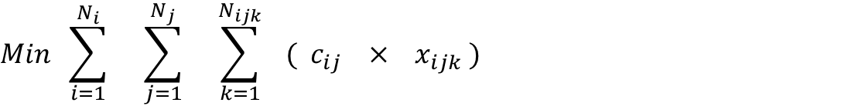
제3장 수학적 모델
3.2 모형의 수식화 (1/4)
목적 함수
$$Min \sum_{i=1}^{N_{i}}{}\sum_{j=1}^{N_{j}}{}\sum_{k=1}^{N_{ijk}}{ ( { c}_{ij}} × x_{ijk} )$$
[1]
계획된 작전 임무는 완수하면서 비용(실 운영비용 + 기회비용)을 최소화
Subject to
(이륙중량 제한)
$$\sum_{l=1}^{N_{l}}{w_{l} {× a}_{ijkl} + f_{ijk0}\left(초도연료량\right) ≤ W_{k } × x_{ijk} ∀ ijk}$$
[2]
출격하는 전투기의 무장과 초도연료 무게의 합은 k번째 전투기의 최대 이륙중량을 초과할 수 없다.
출격하지 않는 전투기는 연료와 무장을 탑재하지 않는다.($x_{ijk}$ = 0)
(작전 임무 완수에 필요한 최소 무장 소요량 제한)
$$\sum_{i=1}^{N_{i}}{}\sum_{j=1}^{N_{ij}}{}\sum_{k=1}^{N_{ik}}{}\sum_{l=1}^{N_{l}}{ ( a_{ijkl} × x_{ijk}} ) ≥ {LB}_{l} (작전효과를 달성할수 있는 최소 무장 수량)$$
[3]
작전에 투입되는 무장 종류별 숫자의 총합은 작전임무를 달성할 수 있는 최소 무장보다 커야 한다.

Slide 17
제3장 수학적 모델
3.2 모형의 수식화(2/4)
(전투기 종류별 탑재 무기 종류의 제한)
$a_{ijkl} ≤ {UB}_{jl}$
[4]
전투기 종류별로 탑재되는 무장의 숫자는 전투기 종류별 최대 탑재 숫자보다 작아야 한다.
[5]
(기지별 전투기 이륙 시간 조건)
${Take Off_Time}_{ijk} × x_{ijk } = {Bas{e Take Of{f_Time}_{i} × x_{ijk}}_{}}_{}$
작전에 투입되는 전투기의 이륙시간은 기지별로 동일한 것으로 간주한다.
(기지별 전투기 착륙 시간 조건)
[6]
${Landing_Time}_{ijk} × x_{ijk } = {Bas{e Landing_Time × x_{ijk}}_{}}_{}$
작전에 투입되는 전투기의 착륙시간은 기지별로 동일한 것으로 간주한다.
(재급유 가능 시간대 제한)
[7]
$s_{ijkm} × x_{ijk} ≥ {ES}_{Refueling} × x_{ijk}$ (공중급유 시작시간)
$$k번째 전투기의 m번째 재급유 시작시간은 최초출발 전투기의 재급유 순번보다 뒤여야 한다.$$
$s_{ijkm} × x_{ijk} ≤ {LS}_{Refueling} × x_{ijk}$ (공중급유 종료시간)
$$k번째 전투기의 m번째 재급유 종료시간은 최종 출발 전투기의 재급유 순번보다 앞이어야 한다.$$

Slide 18
제3장 수학적 모델
3.2 모형의 수식화(3/4)
(전투기 초도 재급유 시간 제한)
[8]
$${[Min(Landing_Time}_{ijk}, s_{ijk1} + d_{ijk1 })] −[Min({TakeOff_{Time}}_{ijk})] × x_{ijk} ≤Time (j, {aw}_{ijk}, f_{ijk0} )×x_{ijk} ∀ ijk$$
착륙과 재급유에 필요한 최소 연료 가용시간은 무장탑재에 따른 연료 소모시간과 초도 탑재 연료 소모시간 보다는 적어야 한다.
(재급유 순서별 시간 제한)
[9]
$${[Min(Landing_Time}_{ijk}, s_{ijk(m+1)}+d_{ijk(m+1)})−(s_{ijkm}+d_{ijkm} ) ]×x_{ijk}≤Time(j, {aw}_{ijk}, {r_{ijkm}+ f}_{ijk0} ) × x_{ijk} ∀ ijk$$
재급유 간격간 시간은 무장 탑재에 따른 연료소모, 재급유 잔량(Residual), 재급유 연료에 의한 가용시간 보다 적어야 한다.
(동시 급유 전투기 댓수 제한)
[10]
$$\sum_{l=1}^{N_{l}}{{\sum_{j=1}^{N_{ij}}{}\sum_{k=1}^{N_{jk}}{}}_{}y_{ijkt} ≤ {UB}_{t } ∀ t}$$
시점 $t$에 동시에 급유할 수 있는 전투기의 수는 공중급유기의 동시 재급유 최대값을 초과할 수 없다.

Slide 19
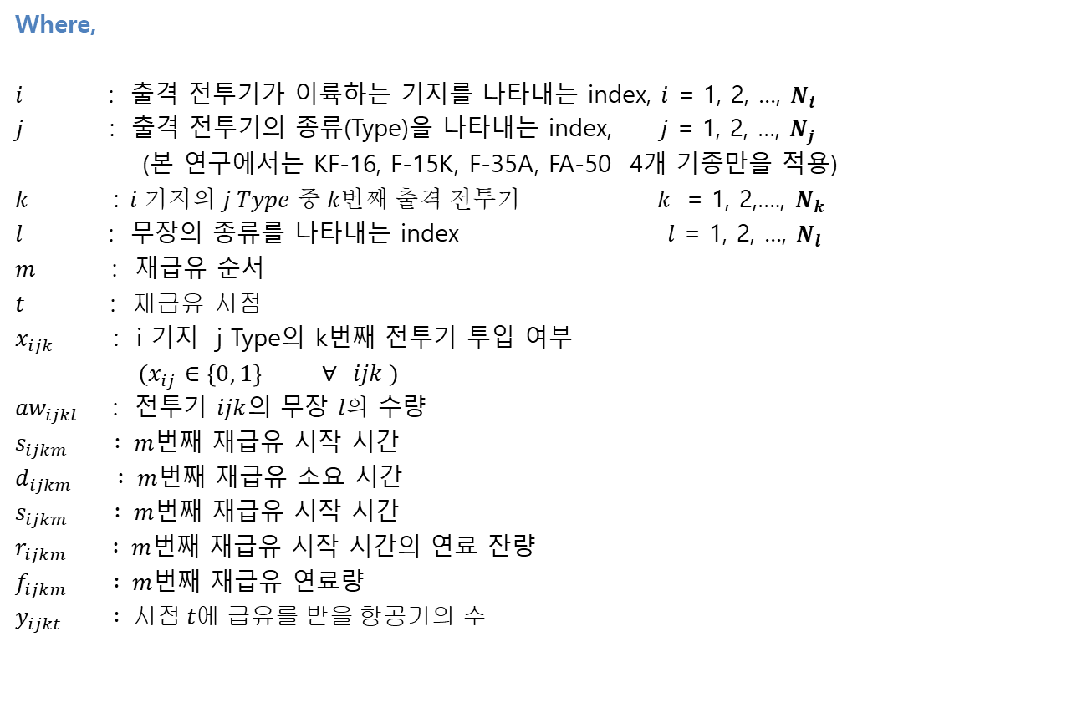
제3장 수학적 모델
3.2 모형의 수식화(4/4)
Where,
$i$ : 출격 전투기가 이륙하는 기지를 나타내는 index, $i$ = 1, 2, …, $N_{i}$
$j$ : 출격 전투기의 종류(Type)을 나타내는 index, $j$ = 1, 2, …, $N_{j}$
(본 연구에서는 KF-16, F-15K, F-35A, FA-50 4개 기종만을 적용)
$k\text{ :} i 기지의 j Type 중 k번째 출격 전투기$ $k$ = 1, 2,…., $N_{k}$
$l$ : 무장의 종류를 나타내는 index $l$ = 1, 2, …, $N_{l}$
$m$ : 재급유 순서
$t$ : 재급유 시점
$x_{ijk}$ : i 기지 j Type의 k번째 전투기 투입 여부
${ (x}_{ij }∈\left\{0, 1\right\} ∀ ijk )$
${aw}_{ijkl}$ : 전투기 $ijk$의 무장 $l의$ 수량
$s_{ijkm} : m$번째 재급유 시작 시간
$d_{ijkm} : m$번째 재급유 소요 시간
$s_{ijkm} : m$번째 재급유 시작 시간
$r_{ijkm} : m$번째 재급유 시작 시간의 연료 잔량
$f_{ijkm} : m$번째 재급유 연료량
$$y_{ijkt} : 시점 t에 급유를 받을 항공기의 수$$

Slide 20
제1장 서론
제2장 이론적 배경
제3장 수학적 모델
제4장 알고리즘
제5장 향후계획
참고문헌

Slide 21
제4장 알고리즘
Step 1. {가능해 생성}
실행 가능한 무장과 연료의 조합, 재급유 스케쥴을 생성한다. Goto Step 2.
(무장, 연료 : Knapsack Problem, 재급유 : RCPSP Problem)
Step 2. {최적해 탐색 절차}
모든 가능한 경우를 정확하게 탐색한다. Goto Step 3.
Step 3. {진행여부 판단}
미리 설정한 연산시간 또는 새로운 가능해 생성 제한 횟수를 초과 하였으면 종료한다. 아니면 Goto Step 4.
Step 4. {Bound 초과 및 조건 충족 여부 판단)
목적함수 값, 제약 사항을 중촉하면 종료한다.
아니면 Goto Step 1.

Slide 22
제1장 서론
제2장 이론적 배경
제3장 수학적 모델
제4장 알고리즘 약술
제5장 향후계획
참고문헌

Slide 23
제5장 향후계획
향후 추진 일정
1
이론적 배경 보완
2
휴리스틱 알고리즘 개발
3
프로그래밍 및 모의실험을 통한 검증
향후 활용
C4I체계에 탑재하여 전투지휘관의 과학적 의사결정을 지원할 수 있도록 실용화
필요시, 공중급유기 및 전투기 운영 및 추가 확보 댓수를 결정하는 과학적인 모델로 활용

Slide 24
참고문헌
[국내 문헌]
안태호. (1998). 자원 제약을 고려하여 기간 단축이 가능한 복수의 양식을 지닌 단일 프로젝트 일정 문제: 자원 가용량이 시간에 따라 변하는 경우의 휴리스틱 해법, 한국OA학회지, 3(4), pp. 154-163.
김갑식.(2016). 자원 제약을 고려한 프로젝트 일정계획에서 활동의 품질과 기간 및 비용간 트레이드 오프 문제(박사학위 논문), 숭실대학교
박세훈. (2019). 초계작전을 위한 공중급유기 적정 대수 산정 연구, 한국 시뮬레이션학회 지 28(1), PP. 57-65(2019). 공군사관학교
노종원. (2019). 전장 지휘관의 휴리스틱이 전투력에 미치는 영향에 관한 연구. 한국생산관리학회지. 국방대학교
백인섭. (2019) 자원제약을 고려한 프로젝트 일정 문제 -재작업 가능한 활동이 있는 경우-(박사학위논문). 숭실대학교
조윤재. (2021). 자원 제약을 고려한 제안 프로젝트 포트폴리오 최적화 문제(박사학위 논문) . 숭실대학교 등

Slide 25
참고문헌
[국외 문헌]
PMBOK guide. (2017). A Guide To The Project Management Body Of Knowledge–sixth Edition. Pennsylvania: Project Management Institute, lnc.
Davis, E.W., & Heidorn, G.E., “An Algorithm For Optimal Project Scheduling Under Multiple Resource Constraints”, Management Science, 17(12), 1971, B-803.
Ahn, T., & Erenguc, S.S., “The resource constrained project scheduling problem with multiple crashable modes: a heuristic procedure”, European Journal of Operational Research, 107(2), 1998, 250-259.
Xiong Xiao-hua, “Competitive Decision Algorithm for Multiple-Choice Knapsack Problem on Reduction”, IEEE Conference, Jan. 2010.
Kris Kearns, “AFRL Searches for Fighter Capable Plarform for Loyal Wingman Testbed”, Inside the Pentagon’s Inside the Air Force Vol. 27, Iss. 12, Mar. 2016.
Pellerin R., Perrier N., & Berthaut F., “A survey of hybrid metaheuristics for the resource-constrained project scheduling problem”, European Journal of Operational Research, 280, 2019, 395-416 등

Slide 26
[문서의 끝]
감 사 합 니 다.
질/의/응/답

